Slide 1
Тема раздела: «Как оптовая торговля помогает производству»

Slide 2
Тема урока: «Возникновение массового производства и его влияние на развитие оптовой торговли»
Проблемный вопрос:
Как возникновение массового производства влияет на развитие оптовой торговли?

Slide 3
Путь движения товара
? 1
(?2)
5.
1.
?9
?3
(?4)
2.
?5
(?6)
3.
4.
?7
(?8)

Slide 4
Путь движения товара
Как увеличить производство товаров?
?
Изготовитель товара
(предприятие)
1.
1 тысяча товаров
5.
Дилеры
Как увеличить производство товаров?
Оптовая торговля
(оптовые склады и базы)
2.
Розничная торговля
(магазины ,ларьки)
3.
Конечные покупатели
(Потребители)
4.
1 тысяча человек
10 тысяч человек

Slide 5
Как увеличить производство товаров?
Нанять больше рабочих
Нанять больше дилеров
Расширить розничную сеть
Использовать новые технологии

Slide 6
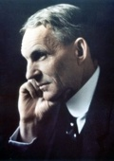
? (1863-1947)
Американский инженер и предприниматель.
1903 году основал ? Motor
Company ( ? Мотор Компани),
1913 ввёл конвейерный метод сборки автомобилей, поднявший производительность труда в 1,5 раза
Уже в 1922 году каждый второй автомобиль в Америке и каждый третий в мире имел марку “ ? ”.
К 1930 завод ? продал уже 15 млн. машин. Ежегодная продажа машин от 700 до 900 тыс. штук
Его девиз: «Автомобиль для всех»

Slide 7
Генри форд (1863-1947)
Американский инженер и предприниматель.
1903 году основал Ford Motor
Company (Форд Мотор Компани),
1913 ввёл конвейерный метод сборки автомобилей, поднявший производительность труда в 1,5 раза
Уже в 1922 году каждый второй автомобиль в Америке и каждый третий в мире имел марку “Форд”.
К 1930 завод Ford продал уже 15 млн. машин. Ежегодная продажа машин от 700 до 900 тыс. штук в год
Его девиз: «Автомобиль для всех»

Slide 8
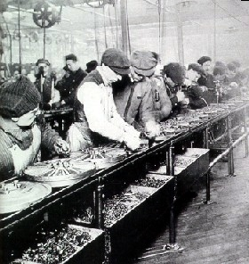
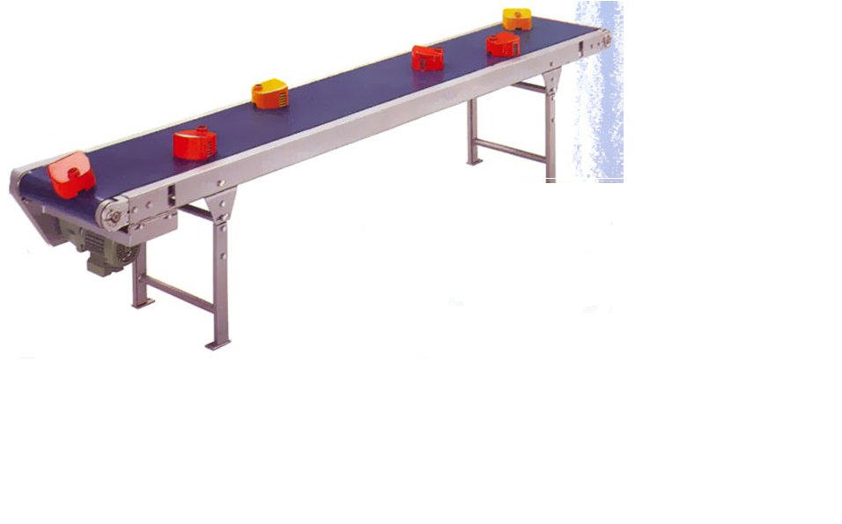
Конвейер
1) История конвейера
Сборка изделий до изобретения ленточного конвейера
Ленточный конвейер Г. Форда

Slide 9
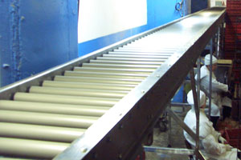
Движущий Ленточный конвейер

Slide 10
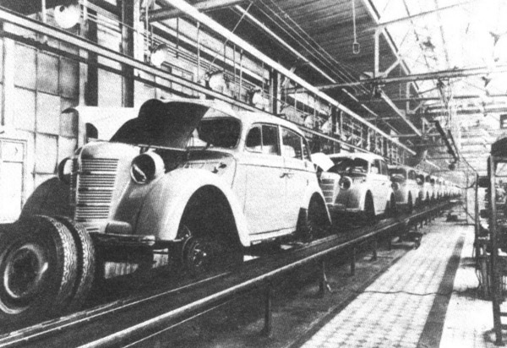
Конвейер по сборке техники в 40-е годы
Конвейерная сборка автомобилей

Slide 11
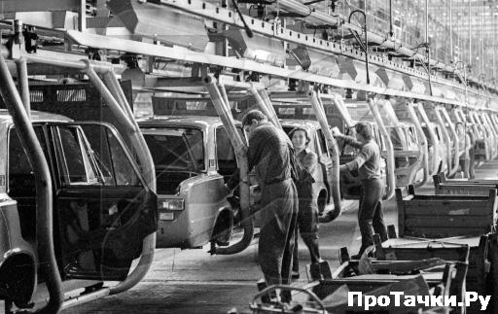
Конвейер по сборке техники в 80-е годы
Конвейерная сборка автомобилей

Slide 12
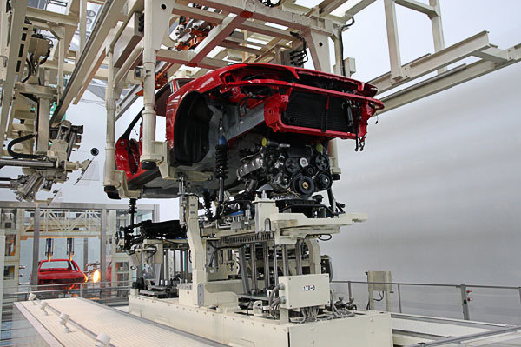
Конвейер в наше время
Современный автомобиль состоит из более чем 12 тыс. деталей

Slide 13
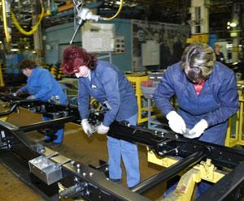
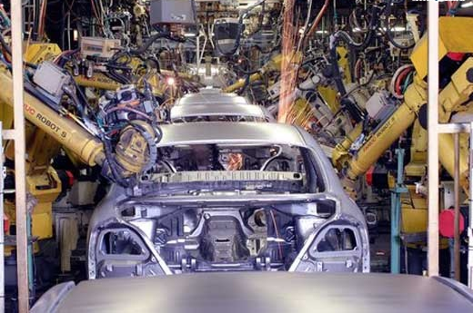
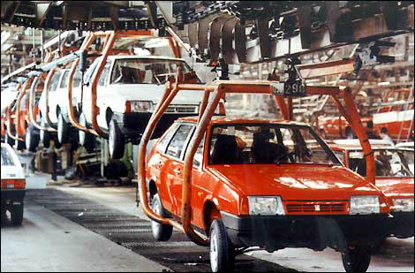
Работа конвейера в наше время
Ручная сборка
Автоматизированная сборка
Готовая продукция

Slide 14
Конвейер – Это способ организации …¹ , при котором изделие продвигается от одного …² к другому, пока не будут выполнены все операции для получения …³ продукции.
1 - производства
2 - работника
3 - готовой продукции

Slide 15
Конвейер – технология ? производства
Конвейер – технология массового производства
1.Проблема организации продаж.
2.Снизилась цена за единицу товара.
3.Возросла производительность труда каждого работника до 60%.
4.Проблема хранения товаров.
5.Сократилось рабочее время(с 12 ч. до 8 ч.), появились выходные дни.
6.Увеличилось производство товаров.
7.Ухудшилось качество продукции.
8.Монотонность,однообразие ,усталость работников .

Slide 16
Массовое производство и его влияние на оптовую торговлю
Изготовитель товара
(предприятие)
Конвейерная сборка изделий
Массовое производство
1.
5.
10 тысяч товаров
Дилеры
2.
Оптовая торговля
(оптовые склады и базы)
Массовая реализация товаров
3.
Розничная торговля
(магазины, ларьки)
Большое предложение товаров
4.
Конечные покупатели
(Потребители)
10 тысяч человек

Slide 17
Домашнее задание
Прочитать главу 9 стр.
Словарь
Выполнить задания по выбору:
1. Составить 5 вопросов по главе 9 стр.
2. Найти дополнительную информацию «Форд и производство»
3. Составить чайнворд по материалу главы 9 стр.; центральное слово «КОНВЕЙЕР»

Slide 18
Спасибо за внимание!

